Slide 1
PROXESS SAP R/3 Integration
Weniger Papier – Mehr Leistung
Referent, Unternehmen

Slide 2
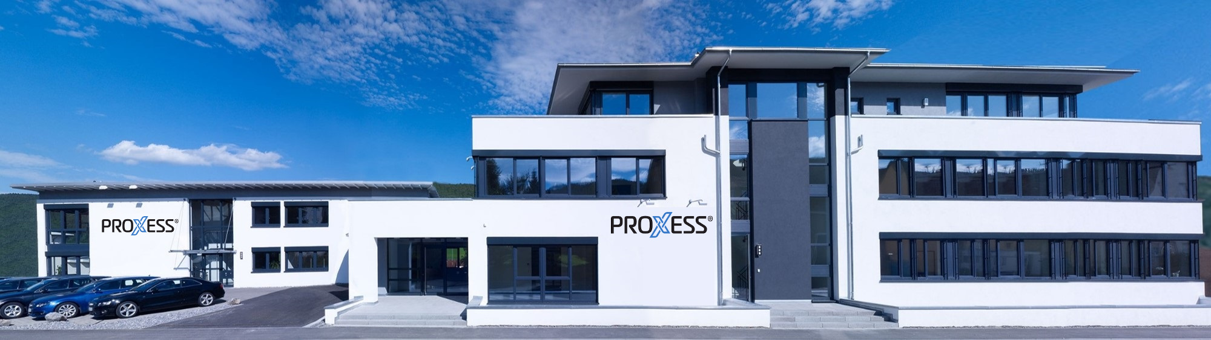



Gegründet 1991
Rietheim-Weilheim (HQ)
Leipzig
100 Mitarbeiter
Rengsdorf
Thayngen (Schweiz)

Slide 3
Weltweit vertraut der Mittelstand auf PROXESS
100
10 Mio
2.600
Kunden
Mitarbeiter
Umsatz

Slide 4


Auszeichnungen und Zertifikate

Slide 5

Funktionsumfang
Der volle Leistungsumfang des SAP ArchiveLink® wird unterstützt
Erfassung und revisionssichere Ablage von SAP R/3 Dokumenten
Zugriff aus dem SAP-GUI zur Anzeige oder Auswertung
Speicherung von SAP R/3 Inhalten auch außerhalb von SAP R/3
Zugriff auf archivierte Dokumente nach Indexübernahme auch über Browser möglich
Die PROXESS SAP R/3® Integration ist eine von der KGS Software GmbH zertifizierte Schnittstelle
(SAPA-Link).
certified by

Slide 6
Was bedeutet die Bezeichnung SAP ArchiveLink®?
Einheitlicher SAP R/3-Schnittstellenstandard für alle Archivsysteme
SAP ArchiveLink® ist Bestandteil der SAP R/3-Basissoftware
Einheitlich definierter Funktionsumfang für…
  Eingehende und ausgehende Belege
  SAP-Drucklisten
  SAP R/3 Daten)
Kommunikation erfolgt über HTTP

Slide 7
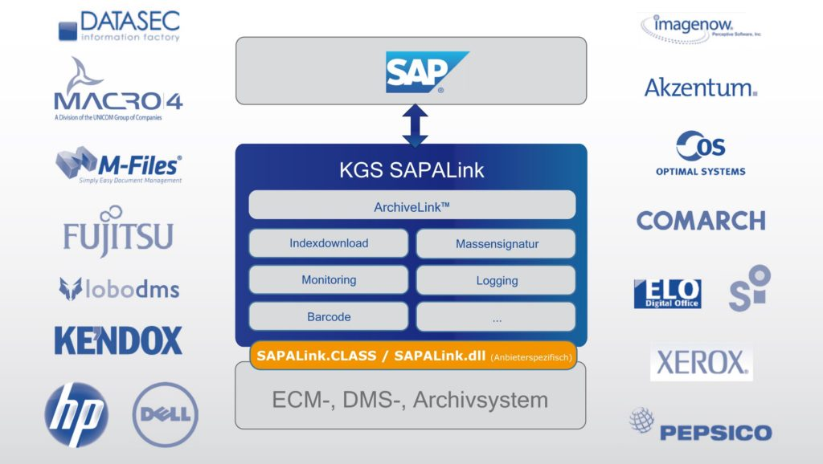
Zertifiziert und in bester Gesellschaft
Viele namhafte Archivhersteller haben ihre SAP-Schnittstelle durch die KGS Software GmbH zertifizieren lassen.

Slide 8




Schnittstellenaufbau des SAP ArchiveLinks®
SAP R/3®
SAP ArchiveLink®
Drucklisten
Eingehende / Ausgehende
Dokumente
R/3 Daten
KGS - SAPALink
PROXESS

Slide 9
Archivierung ausgehender Dokumente
Ausgangsbelege (z. B. Bestellung, Lieferschein, Faktura) werden von SAP R/3 an das PROXESS-Archiv übergeben.
Die Archivierung erfolgt im kompatiblen PDF-Format.
Alle Belege des SAP R/3 ArchiveLink®-Standards werden unterstützt.
Recherche und Dokumentanzeige ist von allen SAP-Arbeitsplätzen möglich.
Die Recherche wird durch eine attribuierte Suche unterstützt.
Nach der Indexübernahme ist die Recherche auch über den PROXESS-Client ohne SAP-GUI möglich.

Slide 10
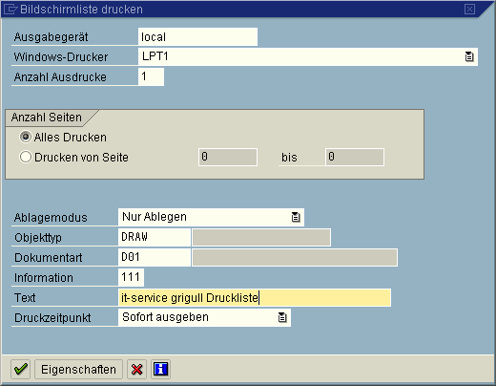
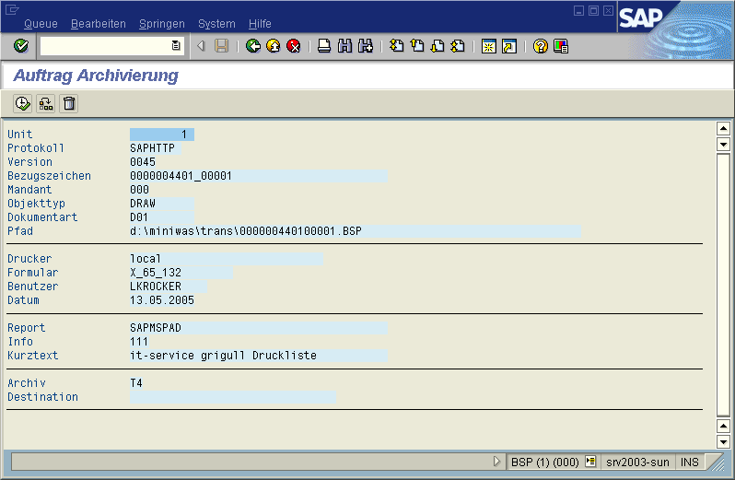
Archivierung von Drucklisten aus SAP R/3
Beim Drucken der Drucklisten werden diese automatisch an das PROXESS-Archiv übergeben.

Slide 11
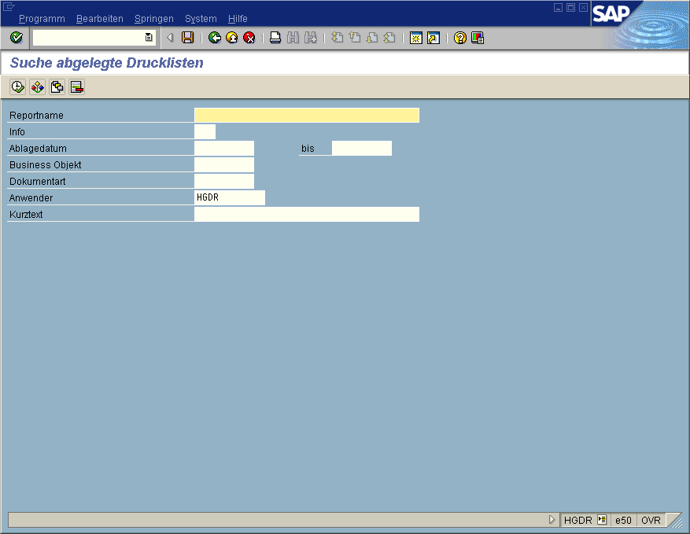
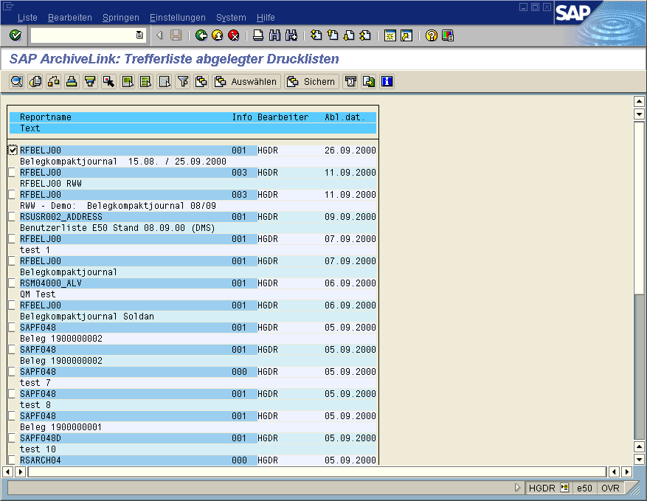
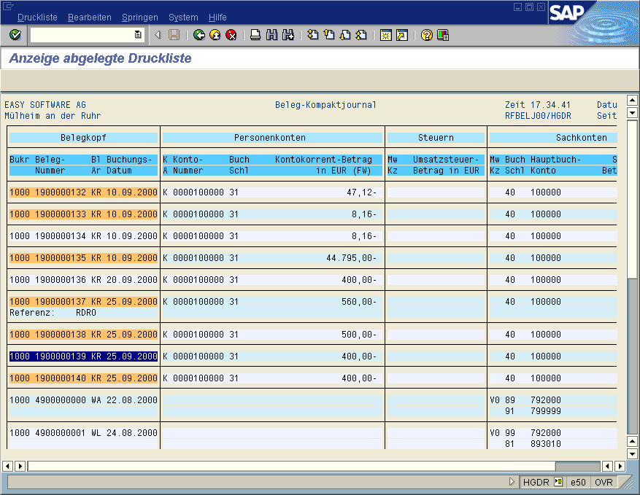
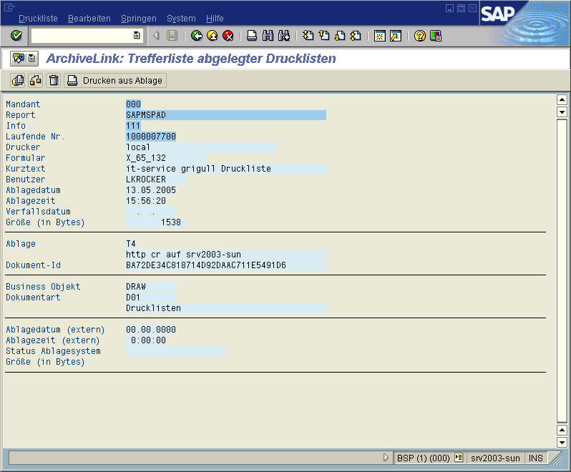
Anzeige archivierter Drucklisten über SAP R/3
it-service grigull
Neuwied
LKROCKER
LKROCKER

Slide 12
Workflowszenarien für eingehende Dokumente
SAP bietet mehrere Workflowszenarien für die Archivierung eingehender Dokumente.
  Ablegen für die spätere Erfassung
  Ablegen und Erfassen
  Zuordnen und Ablegen
  Ablegen für spätere Zuordnung

Slide 13
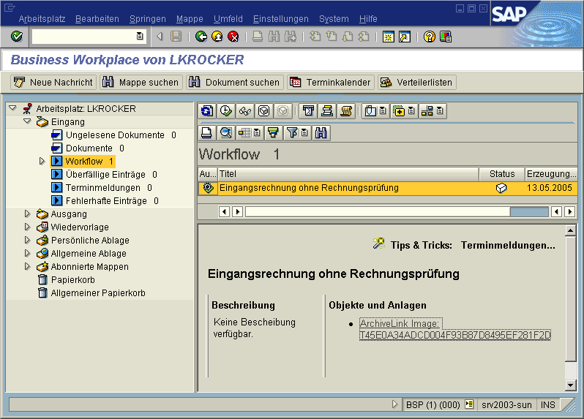
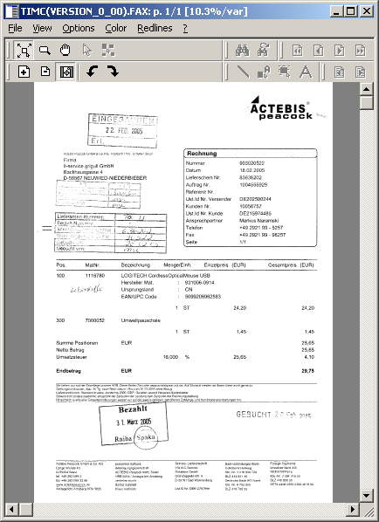
Workflow mit Dokumentanzeige über den SAP R/3 - GUI

Slide 14
Barcodeszenarien für eingehende Dokumente
Spätes Ablegen mit Barcode
Das Dokument erhält bei der Erfassung ein Barcodeetikett.
Die Barcodenummer wird bei der Erfassung in SAP eingegeben (manuell/Handscanner).
Nach der Erfassung wird das Dokument gescannt.
Indexdaten und Dokument werden über die Barcodenummer im Archiv zusammengeführt.
Frühes Ablegen mit Barcode
Das Dokument wird mit Barcodeetikett versehen und gescannt.
Bei der Erfassung in SAP wird die Barcodenummer eingegeben (manuell/Handscanner).
Indexdaten und Dokument werden über die Barcodenummer im Archiv zusammengeführt.

Slide 15
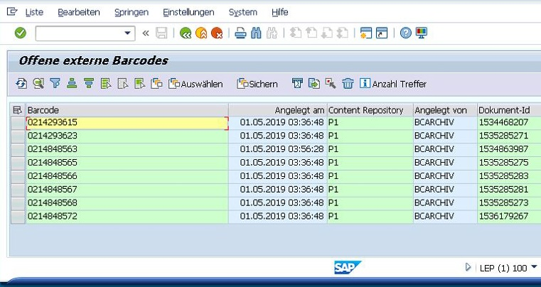
Liste offener Barcodes in SAP R/3
Die Liste zeigt gescannte aber noch nicht verknüpfte Barcodenummern in SAP R/3 an.

Slide 16



Der Weg der SAP R/3-Dokumente ins PROXESS Archiv
SAP R/3 Datenbank
SAP-Archivdatei
Archivierungs-
objekte
SAP-Archiv
(Übergabe via ADK)
vorab zur Kontrolle
DART
(Data Retention Tool)
ArchiveLink

Slide 17
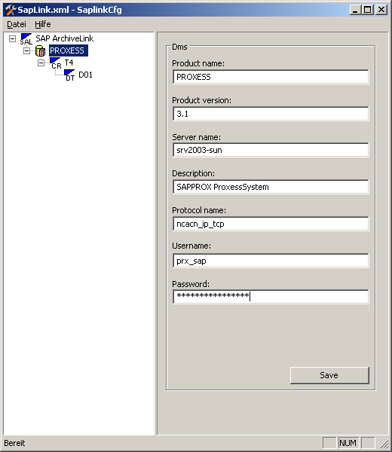
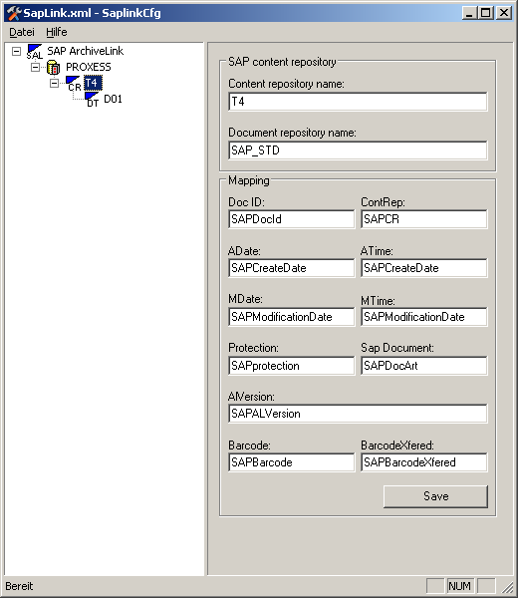
Customizing der Schnittstelle
Die Konfiguration erfolgt über eine graphische Administrator-Oberfläche im PROXESS SAP Link.
8.2

Slide 18
Vorteile und Nutzen des PROXESS SAP R/3 Links
Revisionssichere Archivierung aller Geschäftsbelege (eingehend, ausgehend)
Integration in die gewohnte SAP R/3-Oberfläche
Vorgangsbezogene Archivierung von Eingangsbelegen wie Korrespondenz, Bilder
Zusätzliche (vorgangsbezogene) Archivierung technischer Dokumente
Zusätzliche Ablage von Vertragsdaten möglich
Volltextrecherche in den Host-Beständen möglich
Bei Übernahme der SAP R/3 Indexdaten ins Archiv ist die Suche auch nach Löschung in SAP weiter möglich
Voller Funktionsumfang des PROXESS Archivs außerhalb des SAP-GUI

Slide 19

Weitere Lösungen rund um PROXESS
Digitale Vertragsmanagement
Automatische Belegerkennung
Digitales Personalmanagement
Digitaler Rechnungseingang

Slide 20





Erfahrung in vielen Branchen
Industrie
Produktion
Hotels
Confertainment
Medizintechnik
Klinikum
Großhandel
Einzelhandel
Transport
Logistik
Know-how durch eigenes Consulting

Slide 21
Erfahrung in vielen Branchen
Industrie
Produktion
Hotels
Confertainment
Medizintechnik
Klinikum
Großhandel
Einzelhandel
Sonstige
Know-how durch eigenes Consulting

Slide 22

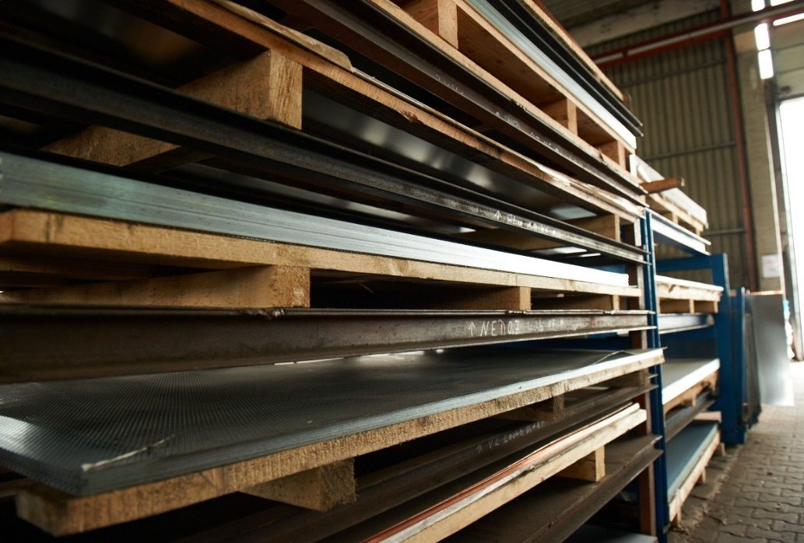

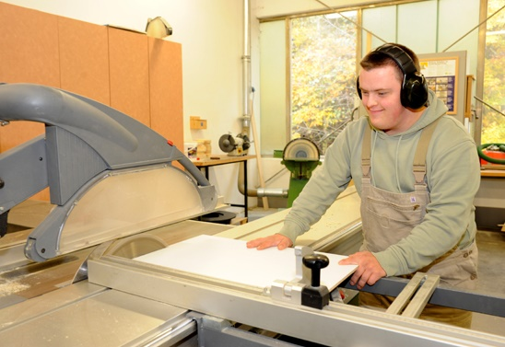












Technischer Handel
Gesundheit/
Soziales
Möbelhandel
Industrie
Lutz Krocker
Projekte, Produktmanagement, Marketing
Heinz Pretz
Entwicklung, Vertrieb, Service
Know-how durch eigenes Consulting
Erfahrung in vielen Branchen

Slide 23
Warum PROXESS? – 5 gute Gründe!
TÜV-zertifiziertes Sicherheitssystem
Über 20 Jahre DMS-Erfahrung
Mit uns können Sie wachsen
Zukunftsfähige Systemarchitektur mit Cloudfähigkeit
Umfangreiches Gesamt-Lösungsportfolio
Investitionssicherheit durch offenes System
Jährlich Bestnoten für unseren PROXESS-Kundenservice

Slide 24
Vielen Dank für Ihre Aufmerksamkeit!

